Slide 1
MEDE · CP2· Trăsături· SĂPTĂMÂNA 6
Dinu Andreea · U13 · Insula de căldură și forma urbană
Întrebarea mea
Q13.1 Unde este insula de căldură și ce o explică: lipsa vegetației, densitatea sau înălțimea clădirilor?
Unde am ajuns
Etapa curentă: Trăsături
Făcut de la ultimul checkpoint: Matricea X documentată (n × d, cu proveniența fiecărei trăsături) + analiza univariată/bivariată + prima proiecție PCA (scree, loadings)
Ce am schimbat față de plan: nimic
Unitatea și sursele
Celula urbană 500m.
Termic: Landsat 8/9 LST, Optic: S2 (GEE), Formă urbană: OSM (clădiri, drumuri, parcuri) și GHSL (înălțimea clădirilor).
Pas: media verii.
Cui îi folosește răspunsul
Răspunsul ajută autoritățile și urbaniștii să identifice zonele afectate de insula de căldură și factorii care o favorizează, pentru a prioritiza măsuri precum extinderea spațiilor verzi și adaptarea dezvoltării urbane la temperaturile ridicate.
Slide 1 din 3 · Fișier Moodle: CP2_U13.pdf · Prezentare: 3 minute

Slide 2
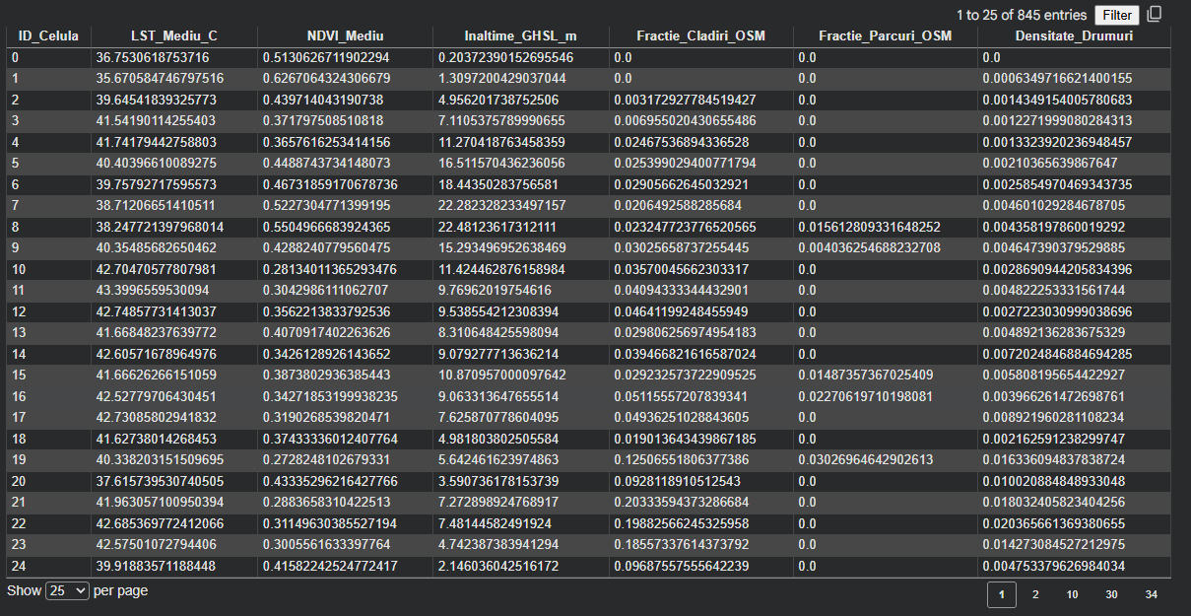
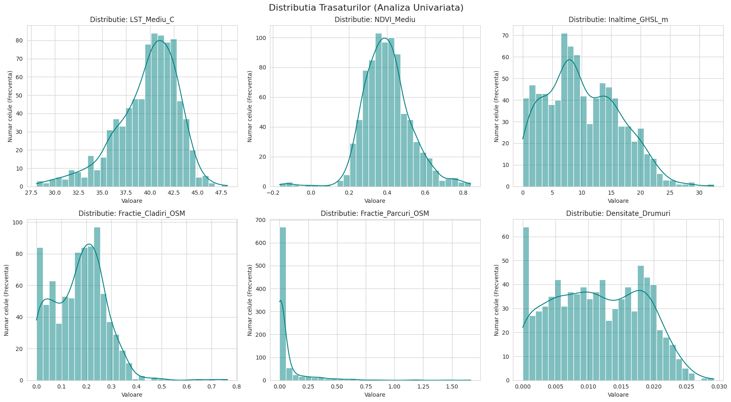
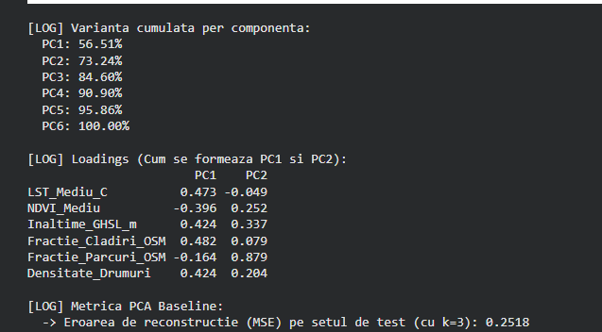
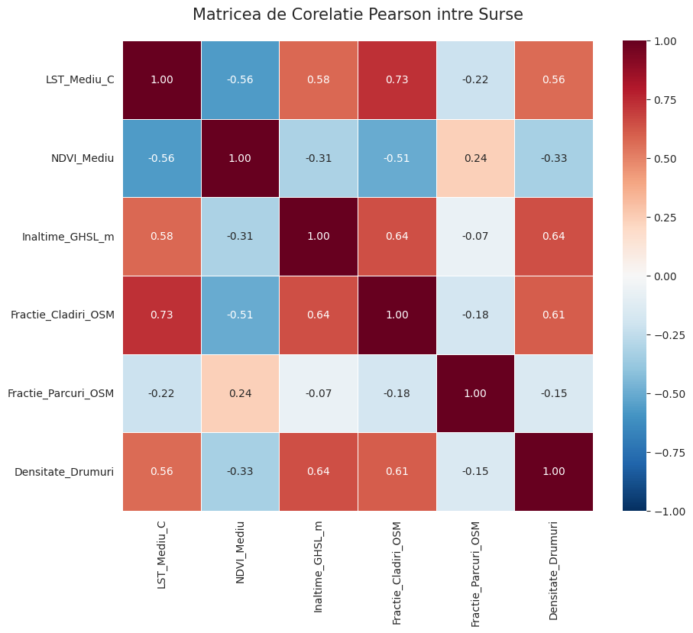
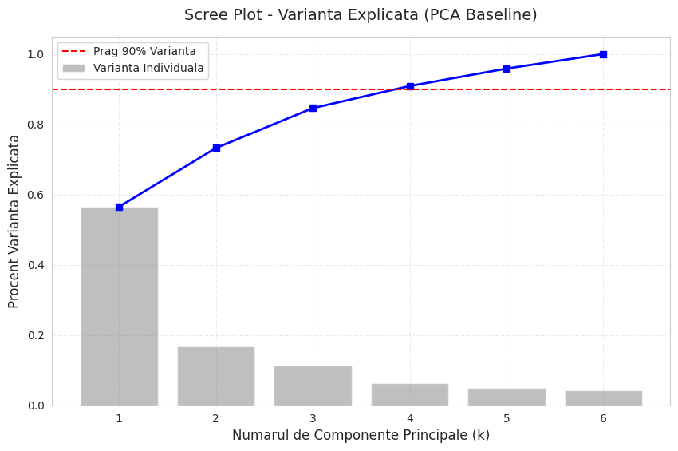
DOVADA ETAPEI
Alinierea Surselor, Matricea X, Analiza Statistică Descriptivă și Baseline PCA
Repo / notebook: https://github.com/andreeadv/MEDE/tree/main/CP2_U13
Surse: Landsat 9 (C2 L2, vara 2026), Sentinel-2 (SR Harmonized, vara 2026), GHSL (P2023A, 2018), OpenStreetMap (OSMnx, extract curent) x 4 surse
Unitate × pas de timp: 845 esantioane (celule de 500m x 500m) x 6 trasaturi (LST, NDVI, Inaltime GHSL, Fractie Cladiri, Fractie Parcuri, Densitate Drumuri), agregare sezoniera (vara 2026)
Split: (80% antrenare, 20% testare)
Seed-uri / rulări: random_state=42 (1 rulare standard pentru reproductibilitate)
Baseline: Eroare de reconstructie (MSE) pe setul de test pentru k=3 componente 0.2518
Ce inseamna rezultatul: Varianta de 84.6% explicata in 3 componente arata o redundanta ridicata a factorilor urbani, stabilind un baseline solid (MSE: 0.2518) pentru evaluarea ulterioara a modelelor neliniare din CP3.
Slide 2 din 3

Slide 3
BLOCAJE ȘI URMĂTOARELE DOUĂ SĂPTĂMÂNI
Blocaje și următorii pași la CP3
Blocaje
Nu există blocaje.
Planul pe 2 săptămâni
Săptămâna 8: Harta relațiilor (matrice corelație/MI, CCA, graf) + protocolul experimental cu baseline -ul pe o singură sursă
La CP3 arăt: harta relațiilor + protocolul
Comparația obligatorie pe care o pregătesc: o sursă vs. toate
Secțiunea de articol pe care o scriu: Methods:
protocol; Results: relații
Slide 3 din 3 · Întrebarea pentru profesor / grup, dacă există: [x]

